Slide 1
Великая Американская депрессия — причины, последствия, факты
ГБПОУ РО
«РКРИПТ»
Работу выполнила студентка группы ЭК-21п
Грачева Дарья
Преподаватель Будасова Светлана Анатольевна

Slide 2
Великая Американская депрессия (от англ. "Great American Depression") — это экономический кризис в период 1929-1939 гг, который начался в США и перетёк на весь мир. Его масштабы были настолько большие, что фактически государство стояло на грани рецессии.
Официальной датой начала считается 24 октября 1929 г. Этот день прозвали «чёрный четверг». Рынки покрылись красным цветом и начался обвал фондовой биржи. За один день было продано 12,9 млн акций, биржевой индекс упал на 11%.
Это был первый сильный звоночек, что долгосрочное бычье ралли начавшееся с 1921 г. подошло к концу. Но тогда не было интернета и мало, кто знал, что вообще происходит. Фондовые биржи падали и в пятницу 25 октября и в понедельник 28 октября.
29 октября прозвали "черным вторником". В тот день падение было ещё сильнее (16,4 млн акций было продано на сумму $10 млрд). Всего за эти дни было продано рекордные 30 млн штук.
В целом 1920-1929 гг. в США царила эйфория. Это можно лёгко отследить по динамике курса фондового индекса Доу Джонс. Так, он в 1921 был — 63, в пике 1929 — 381, а после октябрьского обвала — 198. Спустя 3 года он упал ниже 1921 — 41.
В ту эйфорию было привлечено огромное число обычных обывателей, которые вкладывали все заработанные деньги на биржу. И это работало отлично. Рынок рос, деньги увеличивались день за днем.
Но проблема была не в падении фондового рынка, а в том, что началось стремительное падение производства, кризиса банковской системы. Это привели к стремительному росту уровня безработных. Впервые свободный рынок нуждался в помощи государства.

Slide 3
История развития Великой Американской депрессии
Первым сигналом к началу кризиса стало падение цен на недвижимость в марте 1929 г.
В октябре 1929 г. многие фондовые брокеры запретили брать долгосрочные кредиты и использование кредитных плеч.
Маржинальная торговля;
Первые три года Великой депрессии президентом в США был Гувер. Он не предпринимал никаких решительных действий и поэтому население запомнило его как далеко не лучшего президентства.
Появились поселения, которые стали именовать "Гувервиллями". Они состояли из хилых строений. Жители этих поселений питались в бесплатных столовых.
В 1932-1933 гг. уровень безработицы достиг 25%. При этом распределение среди населения и штатов было крайне не равномерным. Где-то уровень достигал 30-80%. При этом большинство безработных были женщины.

Slide 4
В 1932 г. выборы выиграл Франклину Делано Рузвельту, который предложил ряд жестких и решительных реформ для выхода страны из великой депрессии:
Девальвация доллара. Из-за разразившейся дефляции цен, необходимо было мотивировать людей совершать покупки, а не хранить сбережения.
Временное закрытие всех банков. Из-за массового изъятия средств, у банков просто не хватало резервов.
Создал экономический план для крупных предприятий. Это позволило оживить производство.
Отмена «сухого» закона.
Поддержка сельского хозяйства. Большинство фермеров не могли собирать урожай из-за нехватки денег на бензин.
Продолжение трудовой мобилизации безработных. Создание рабочих мест в виде общественных работ.
Лозунг Рузвельта был:
«Страна с удовлетворением смотрит в настоящее, и с оптимизмом — в будущее».
Лишь с началом полномасштабной военной мобилизации летом 1940 г. экономика уже перестала стагнировать и перешла в рост.

Slide 5
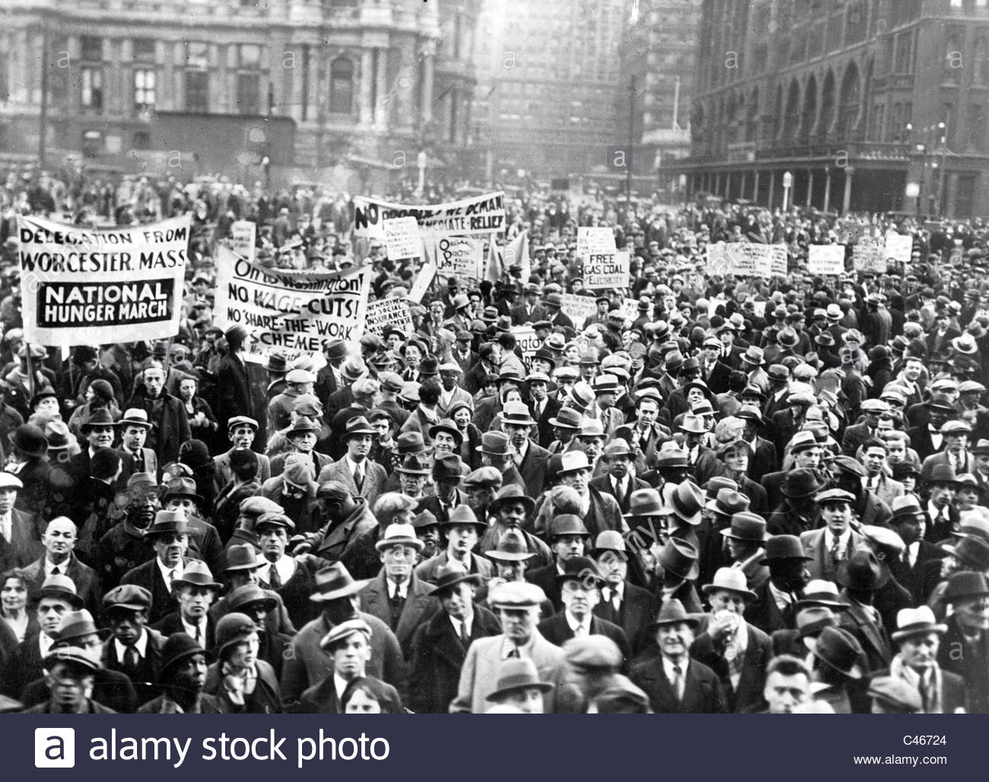
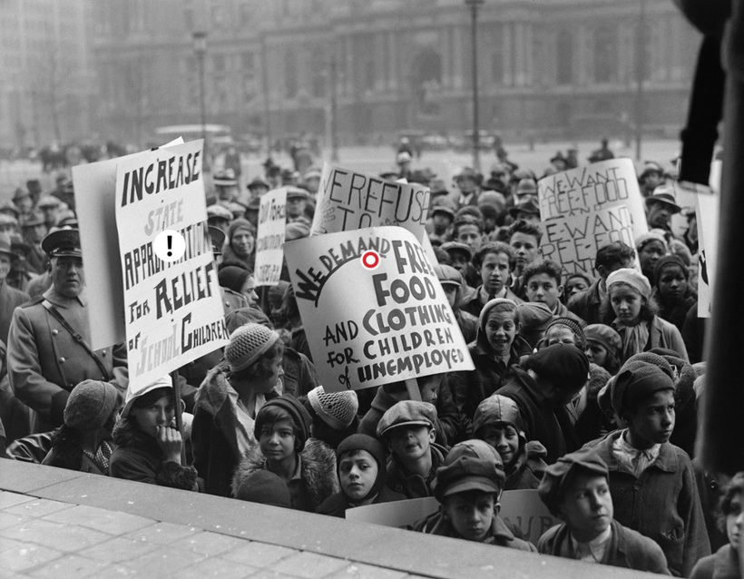
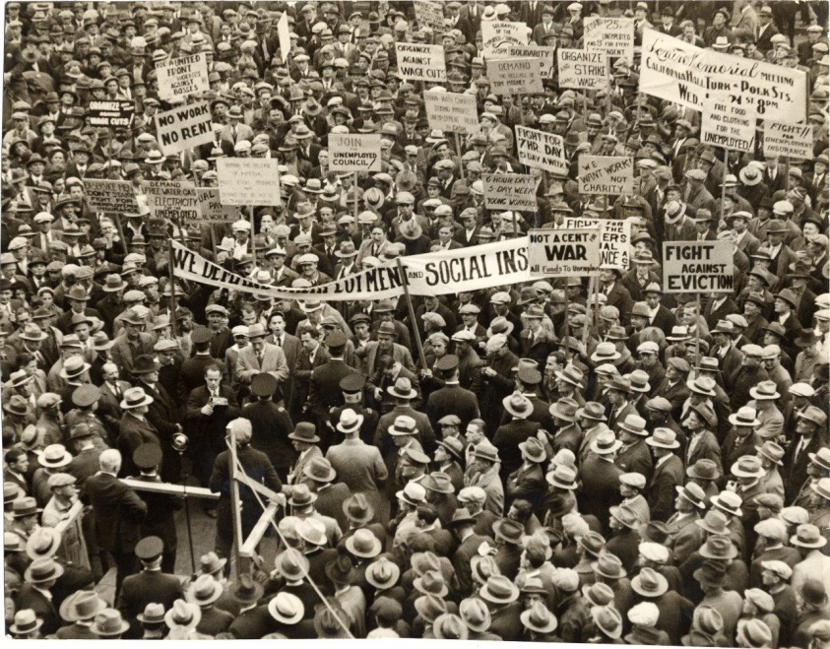
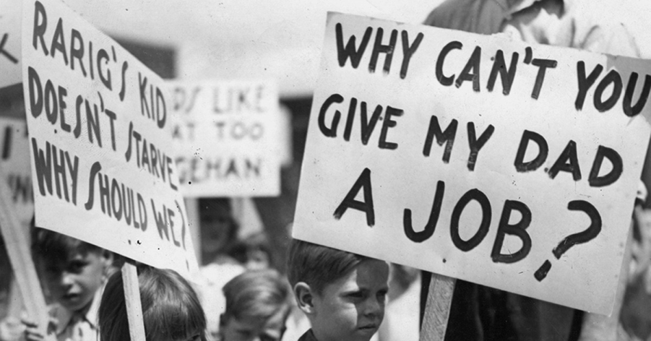

Slide 6
Причины Великой Американской депрессии
Причины разразившегося кризиса в США 1929-1939 гг. стали ряд факторов, каждый из которых сыграл свою роль.
Причина 1. Кризис перепроизводства товаров
Стремительный рост промышленного производства за счет автоматизации многих процессов, появления новых станков, применение конвейерных технологий привели к тому, что на прилавках появилось множество товаров.
Объём денежной массы был строго привязан к золоту, поскольку США поддерживали золотой стандарт. Рост товарной массы без увеличения денежной массы приводил к падению цен и дефляцию. В итоге товара было много, а денег у населения просто не было денег для покупки товаров.
Также наблюдалось сокращались зарплаты, а рабочий день увеличивался.
Причина 2. Окончание Первой мировой войны
Оборонные заказы составляли большую долю денежной выручки. После снижения заказов наступил резкий спад, который привел к застою производства оборонных предприятий, а в США их было много. В итоге кризис в военно-промышленном комплексе также внёс свой вклад в падение производства.

Slide 7
Причина 3. Денежная политика ФРС
Федеральная резервная система (ФРС) США не имела большого опыта в управлении денежными потоками. Вместо того, чтобы увеличивать денежную массу, они наоборот лишь изымали её. Это привело к повышение ключевых процентных ставок (ставка рефинансирования).
Новые деньги уходили на фондовый рынок, поскольку там можно было быстро заработать. Об этом знал в то время каждый житель США. Все несли деньги для покупки акций, которые уже в тот момент были явно перегреты. Но никто не догадывался к чему это все может привести. Финансовый пузырь раздувался всё больше.
С тех пор ФРС ведёт грамотную политику, поддерживая умеренную инфляцию и тем самым стимулируя экономику к росту. Хотя с другой стороны сейчас в мире денежная масса наоборот, в избытке.
Причина 4. Повышение импортных таможенных пошлин
Введение высоких пошлин (40%) на импорт привело к ответным мерам со стороны других стран. Теперь продукция США стала неконкурентно способной из-за дороговизны.

Slide 8
Десять фактов о Великой депрессии
1-Правление Герберта Гувера президента США в начале кризиса остался крайне негативным в воспоминаниях тогдашних жителей. Это были самые тяжелые времена, когда царил голод и безработица.
«Гувервиль» города построенные специально для бездомных;
«Гуверовской похлебкой» бесплатная еда в столовых;
«Гуверовскими одеялами» газеты, которыми укрывались обнищавшие американцы;
«Гуверовы свиньи» зайцы, которых ловили для еды;
«Гуверовы повозки» поломанные автомобили, в которые впрягали лошадей;
2-Гангстер Аль Капоне открыл бесплатную столовую. Так он налаживал связь с народом.
3-В «черную неделю» инвесторы потеряли $30 млрд, что больше все военных расходов США в Первую мировую войну.
4-В первые дни начала депрессии было множества самоубийств. Вероятно это связано с потерей накоплений.
5-В то время начался развиваться голливуд. Часто появлялись новые фильмы. Таким образом, пытались отвлечь население от бедственного положения в США.
6-Около 50 000 получили травмы или погибли, перепрыгивая с крыши на крышу поезда, поскольку не было денег на билеты.
7-Игра «Монополия» появилась в 1935 г. для напоминания людей о возможности разбогатеть.
8-Диснеевский мультфильм «Три поросенка» снят в 1933 г. учил население объединятся в трудные минуты для борьбы с проблемой.
9-При сокращении с работы в первую очередь увольняли чернокожих.
10-На крахе 1929 г. есть и те, кто хорошо заработал. Совладелец компании Merrill Lynch & Co. Чарльз Меррит советовал продавать акции.
Джозеф Патрик Кеннеди продал акции перед началом «Черного Вторника».

Slide 9
Реформы и действия для выхода из кризиса
1. Банковские реформы
Временное закрытие банков США на полгода с ноября 1932 по март 1933. Это позволило заморозить отток денег из банков.
Также было приняты запреты коммерческим банкам работать с ценными бумагами. В начале 2000-ых годов этот запрет сняли.
Было увеличено кредитование сельскохозяйственных предприятий. Их долги реструктуризировали на льготных условиях.
2. Изъятие золота
Согласно указу №6102 осуществлялся принудительный обмен всего золота, находящегося во владении частных лиц и организаций, на бумажные деньги по фиксированной цене $20,66 за 1 унцию. Тем, кто не хотел обменивать грозило уголовный срок.
Спустя время золото резко повысили в цене до $35. По сути провели девальвацию доллара на 75%.
Золотой стандарт — подробное описание;
3. Работа для безработных
Создание общественных работ по строительству дорог, мостов, аэропортов и других важных для страны инфраструктурных объектов.
В 1935 году права профсоюзов были значительно расширены. К 1937 г. безработица в частном секторе нормализовалась.
4. Военные заказы
С началом второй мировой войны у США появились новые заказы. Экономика активизировалась. Плюс к тому же сюда сбегал капитал с Европы вместе с выдающимися людьми. Все это сказалось на дальнейшем восстановлении и признание доллара.

Slide 10
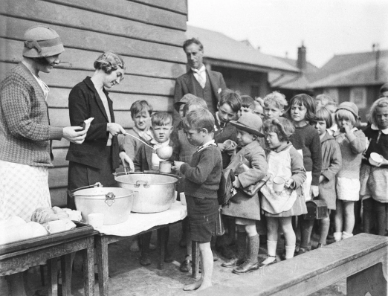
Последствия Великой депрессии
1. Впервые в США случилась эмиграции людей в другие страны.
2. Фондовый индекс Dow Jones через 39 лет (в 1954) превысил максимальное значение 3 сентября 1929 г.
3. Промышленное производство снизилось на 45% в период с 1929 по 1932 год (этот уровень соответствовал уровню 1911 г).
4. Число безработных в пике достигло 17 млн человек и около 2,5 млн стали бездомными. Уровень безработицы в Толедо штате Огайо достигал 80%.
5. Обанкротилось 11 тыс. банков, 135 тыс. компаний и почти 900 тыс. фермерских хозяйств.
6. Строительство домов упало на 80%.
7. Доход средней американской семьи упал на 40%.

Slide 11
Интернет-Источники
https://vsdelke.ru/raznoe/velikaya-amerikanskaya-depressiya.html

Slide 12
Спасибо за внимание!

